Slide 1
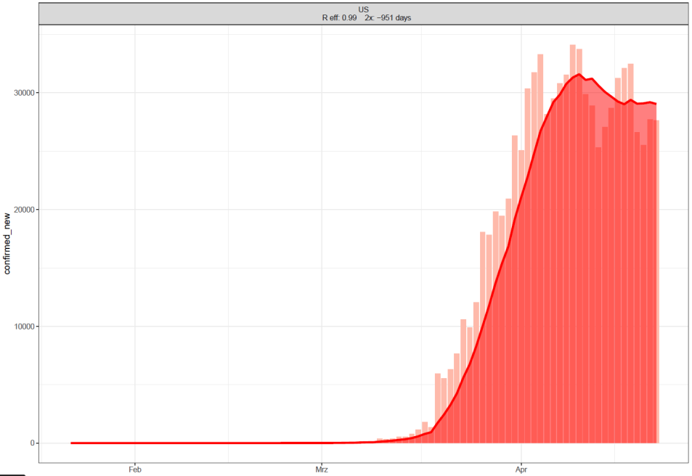
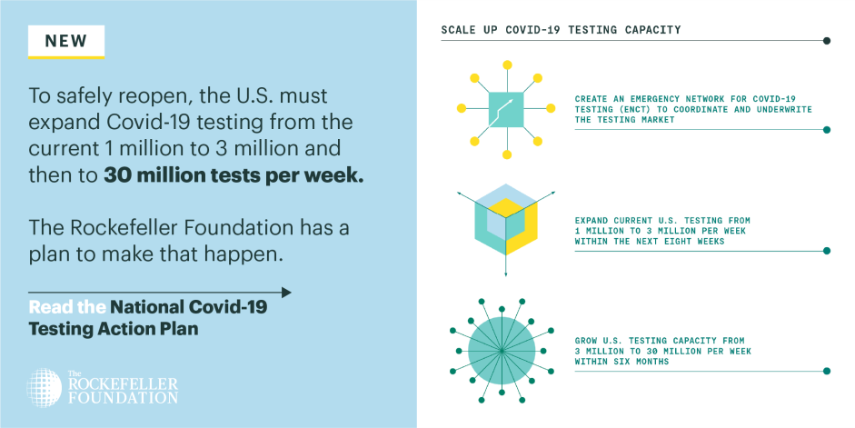
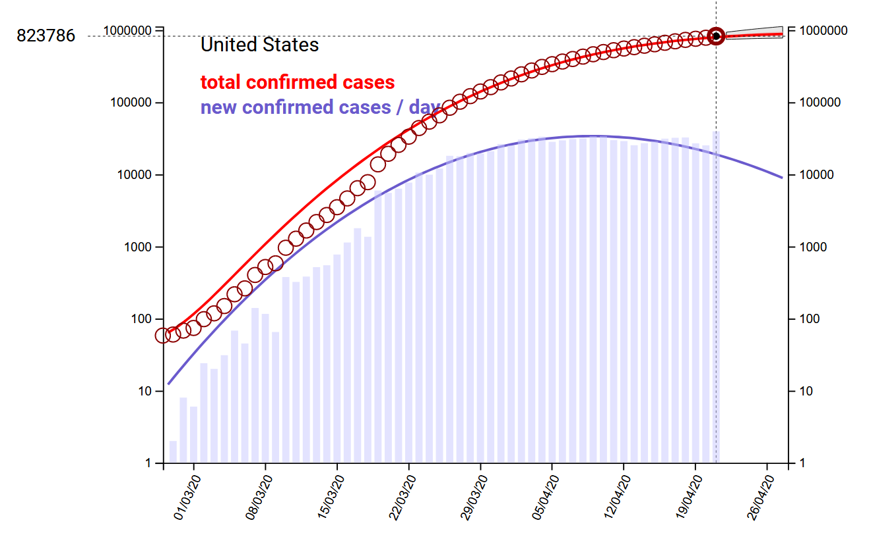
Länder mit über 70.000 neuen COVID-19 Fällen in den letzten 7 Tagen
Santa Clara County, CA Bei Autopsien wurden zwei Personen, die am 6. und am 17. Februar 2020 zu Hause starben, positiv auf SARS-CoV-2 getestet (bisher 9. März)
Nationale Strategie der Rockefeller Foundation
Quelle: Johns Hopkins, Stand 23.04.2020

Slide 2
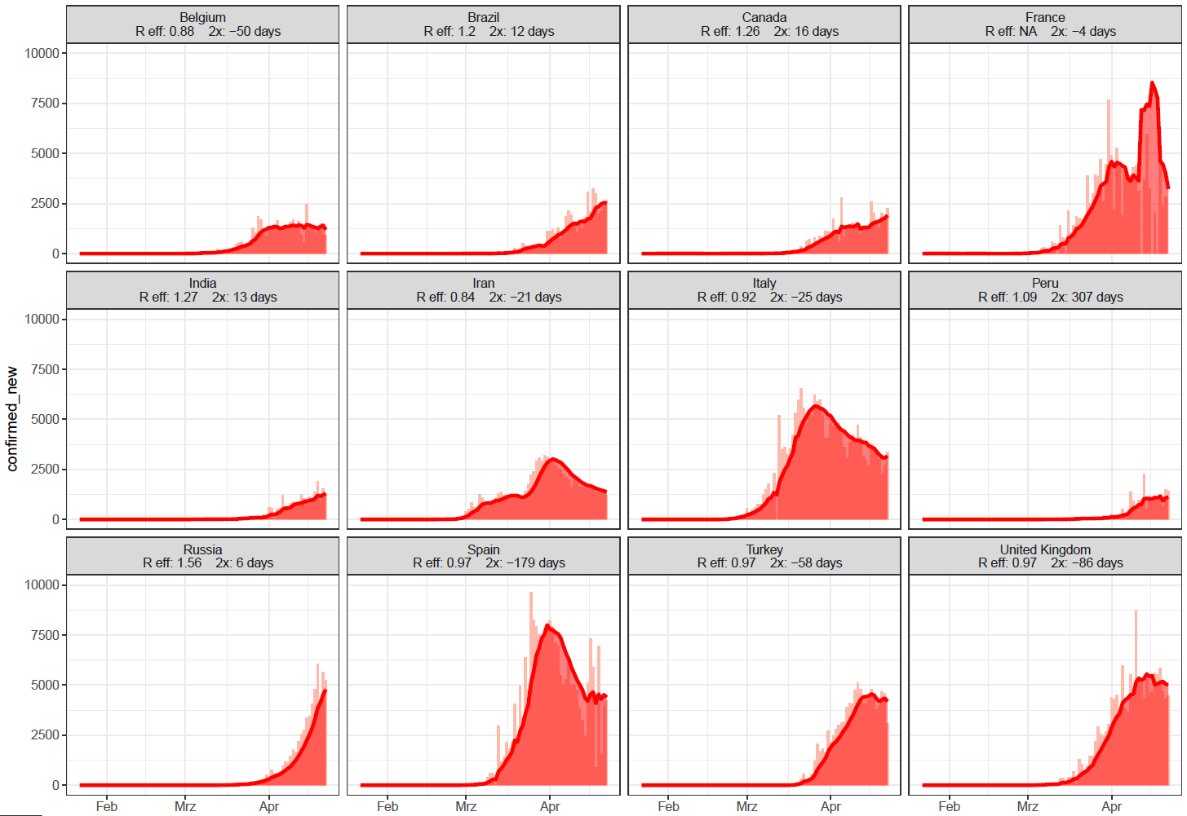
Länder mit 7.000 – 70.000 neuen COVID-19 Fällen in den letzten 7 Tagen
Quelle: Johns Hopkins, Stand 23.04.2020

Slide 3
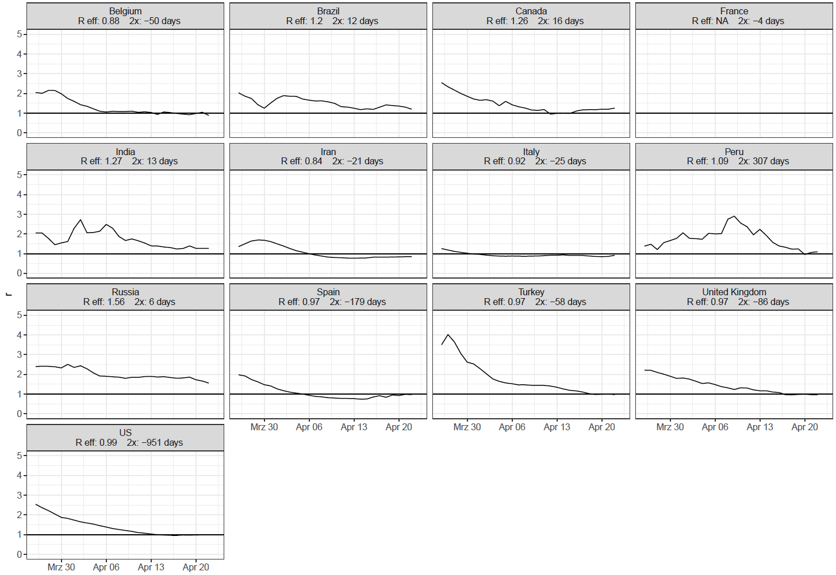
Reff Trend für Länder mit über 7.000 Fällen in den letzten 7 Tagen
Quelle: Johns Hopkins, Stand 23.04.2020

Slide 4
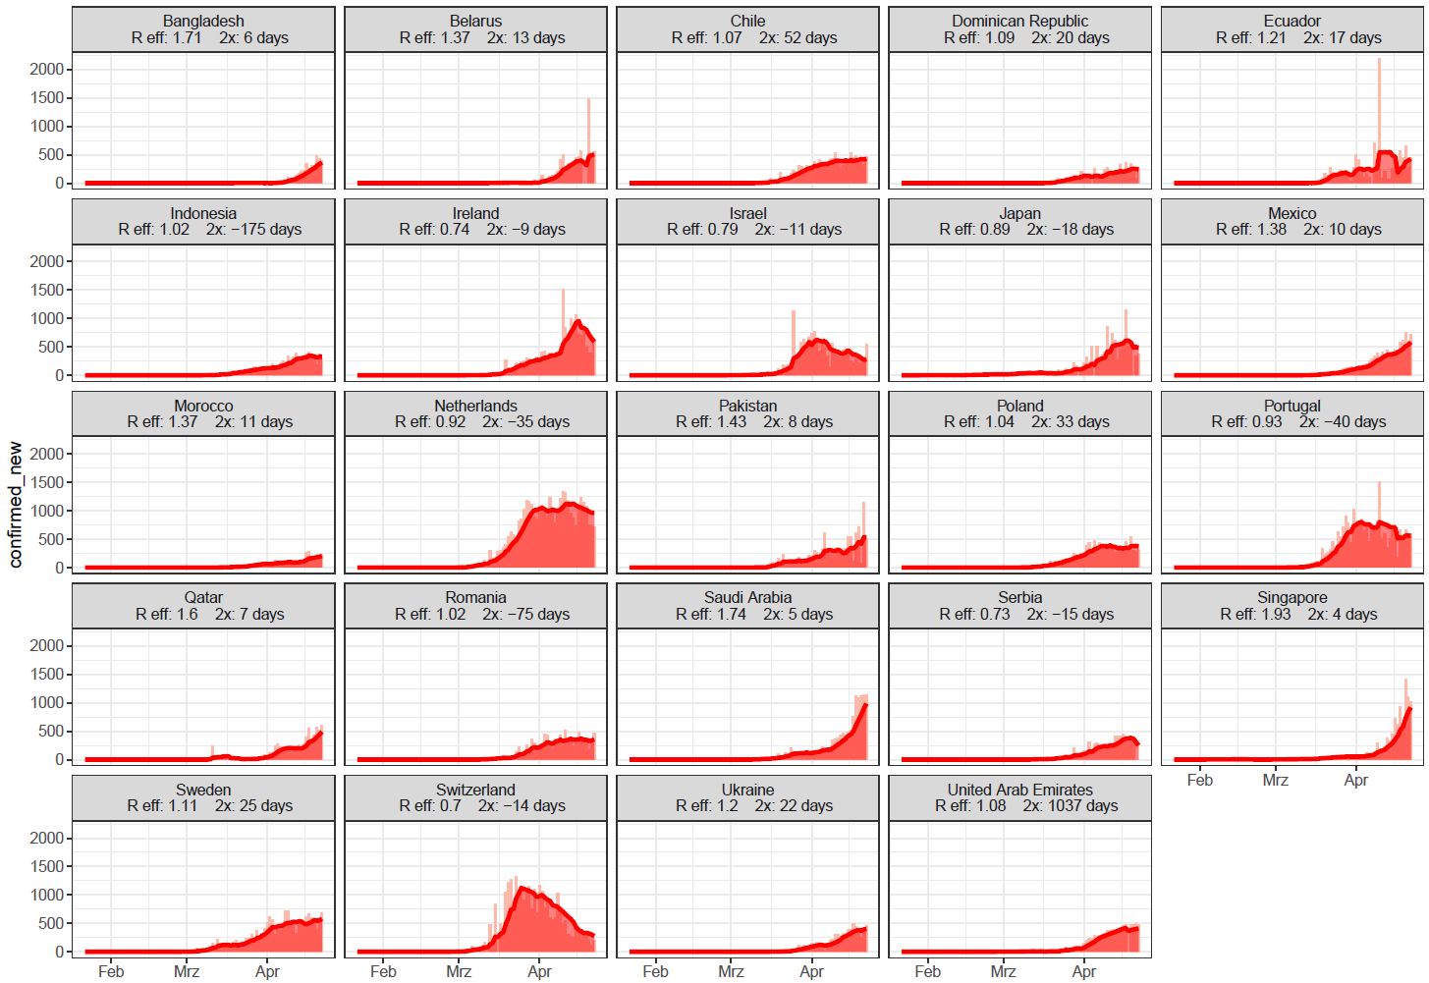
Länder mit 1.400-7.000 neuen COVID-19 Fällen in den letzten 7 Tagen
Quelle: Johns Hopkins, Stand 23.04.2020

Slide 5
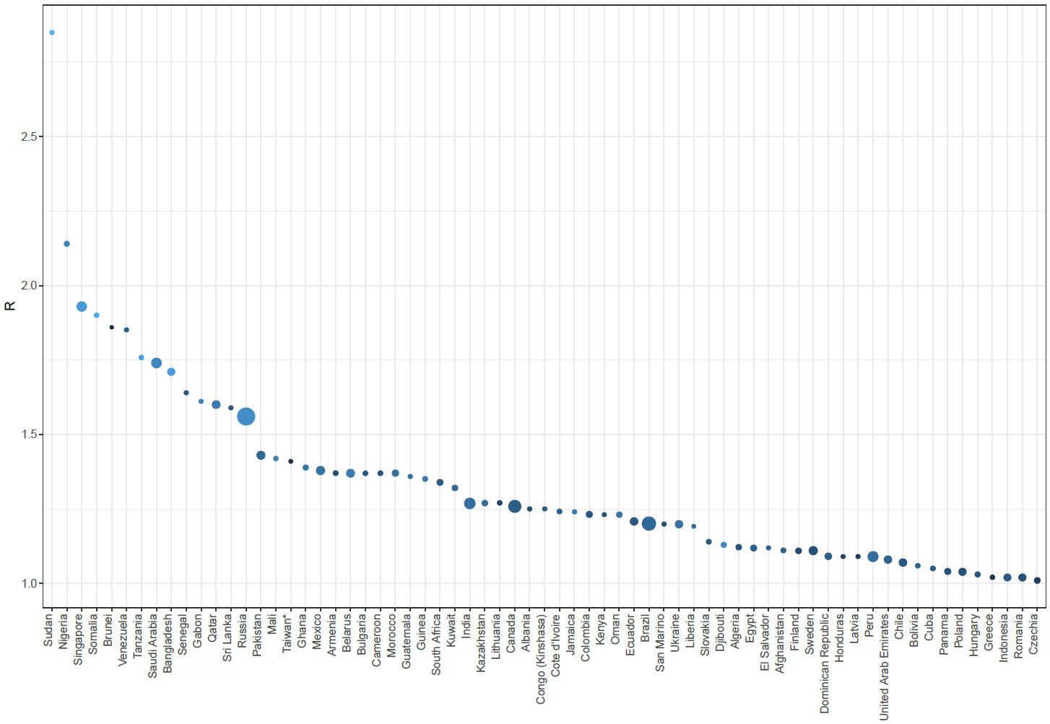
Länder mit >100 Fällen und einem Reff >1
- Größe des Punktes: Anzahl der Fälle in den letzte 7 Tagen
- Farbe: Fälle der letzten 7 Tage als % der Gesamtfallzahl (je heller desto höher die Prozentzahl)
Quelle: Johns Hopkins, Stand 23.04.2020

Slide 6
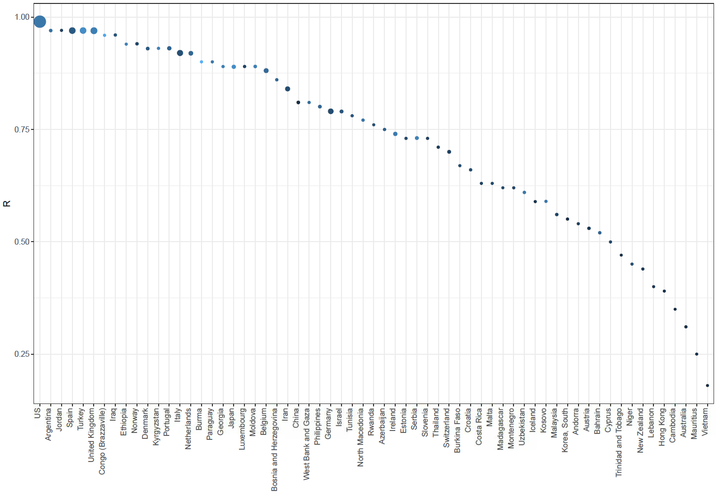
Länder mit >100 Fällen und einem Reff <1
- Größe des Punktes: Anzahl der Fälle in den letzte 7 Tagen
- Farbe: Fälle der letzten 7 Tage als % der Gesamtfallzahl (je heller desto höher die Prozentzahl)
Quelle: Johns Hopkins, Stand 23.04.2020

Slide 7
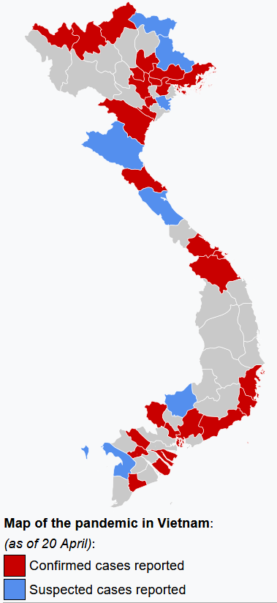
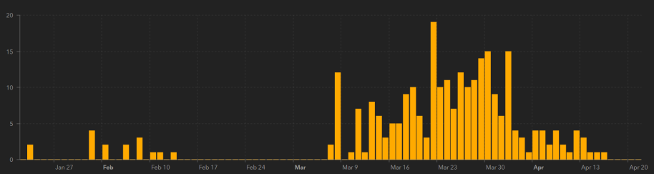
COVID-19/ Vietnam
268 Fälle (+0)
0 Todesfälle (Fallsterblichkeit: 0%)
54 aktuell hospitalisiert
214 genesen
Inzidenz: 0,3 / 100.000 Ew.
Erster Fälle am 23.01.2020 (exWuhan)
Am stärksten betroffen sind Hanoi (112 Fälle) und Ho-Chi-Minh-Stadt (55 Fälle)
Reff 0,2
Teststrategie:
Tests gesamt: 180.067; Positivanteil: 0,14%
Personen mit Symptomen, Kontakte (1-3), Einreisende
29 Testzentren
Testkits werden lokal produziert, Kosten pro Test ca. US$25
Kapazitäten:
90,000 Ärzte and 125,000 Pflegekräfte wurden rekrutiert
Verfügbare Krankenhausbetten für COVID-19 Patienten : 19.270 (Erweiterung der Betten-Kapazität auf 40.226)
ICU-Betten: 11.000, Beatmungsgeräte: > 3.000
Vingroup wird invasive und nicht-invasive Beatmungsgeräte herstellen (Lizenz aus USA); bei Bedarf 5.000 nicht-invasive sowie 10.000 invasive Geräte
Notes:
https://ncov.moh.gov.vn/
https://de.wikipedia.org/wiki/COVID-19-Pandemie_in_Vietnam
Population (World Bank, 2018): 95.540.395

Slide 8
COVID-19/ Vietnam
2. Welle
2nd wave
(37%)
(63%)
1. Welle
1st wave
Bisher keine community transmission
Notes:
Stand 04.04.2020

Slide 9
COVID-19/ Vietnam
Maßnahmen:
Frühe Schließung der Grenzen, Aussetzung von Inlandsflügen
Mundschutz-Pflicht in öffentlichen Orten
Skalierte Quarantäne-Strategie: von Familien bis „large-scale lock-downs“ von stark betroffenen Orten, Dörfern oder Communities
Proaktive Kontaktnachverfolgung und strenge Richtlinien für Quarantäne der Kontakte in speziellen Quarantänelagern
Nationale „Social Distancing Campaign“ (1.-15.4.; max. 2 Personen zusammen in der Öffentlichkeit, Häuser sollen soweit möglich nicht verlassen werden) – bei ca. 10-20 neuen Fällen pro Tag (Bev. 90 Mio)
Notes:
https://en.wikipedia.org/wiki/2020_coronavirus_pandemic_in_Vietnam#Preventive_measures
https://www.npr.org/sections/coronavirus-live-updates/2020/04/16/835748673/in-vietnam-there-have-been-fewer-than-300-covid-19-cases-and-no-deaths-heres-why
https://www.reuters.com/article/us-health-coronavirus-vietnam-quarantine/vietnam-quarantines-tens-of-thousands-in-camps-amid-vigorous-attack-on-coronavirus-idUSKBN21D0ZU
https://e.vnexpress.net/news/news/vietnam-urges-people-to-stay-at-home-bans-gatherings-of-more-than-two-4077485.html
https://vn.usembassy.gov/u-s-citizen-services/covid-19-information/
https://thediplomat.com/2020/04/the-secret-to-vietnams-covid-19-response-success/

Slide 10
COVID-19/ Vietnam – „Four rings strategy“
1.
Quarantäne und Behandlung im HCF für Fälle (F0) und ihre Haushaltsmitglieder/naher Kontakt (F1)
Zentralisierte Quarantäne für enge Kontakte der Fälle (F1) und/oder Haushaltsmitglieder der Fälle (F2)
2.
QUARANTINE MECHANISM
3.
Heim-/Selbstquarantäne für Kontakte der in Ring 2 unter Quarantäne stehenden Personen (F3, F3+)
Ganze Gemeinde, in der mehrere Fälle gemeldet wurden, unter Quarantäne stellen
4.
Die Abriegelung einer Gemeinde ist die Entscheidung des Provinz-/Volkskomitees, die von Fall zu Fall zu treffen ist
Falluntersuchung und Ermittlung von Kontaktpersonen durch lokale RRTs und unterstützt von lokalen Behörden, Gemeinden, anderen relevanten Ministerien und Sektoren (Medien, Fluggesellschaften, Reisebüros, Arbeitsplatz usw.)

Slide 11
COVID-19/ Vietnam
73.925 Kontakte unter Nachverfolgung
1.416 isoliert in HCF
35.932 insoliert in zentralisierter Quarantäne
36.577 Selbst-Quarantäne

Slide 12
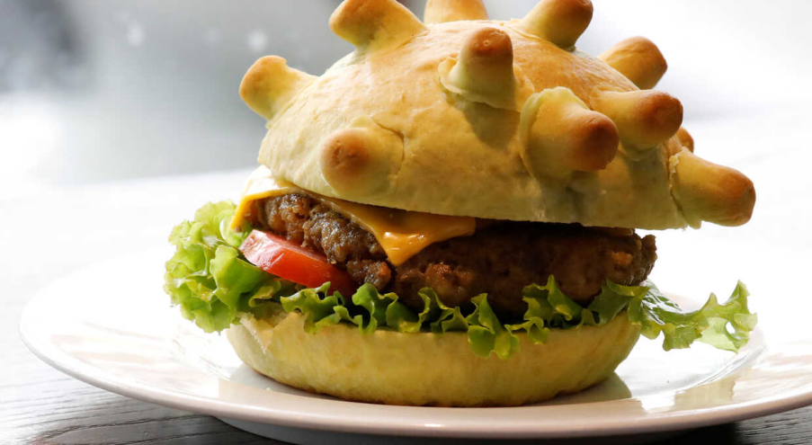
COVID-19/ Vietnam
Aggressive (sehr frühe Präventions-)Maßnahmen
Abgestufte Lock-down-Strategie mit früher und umfangreicher (aber gezielter) Testung
Starkes Primary Health Care System (SARS-Erfahrung)
“Whole-of-society approach” - klare Kommunikation und Zusammenarbeit zwischen Regierung und Bürgern mit Unterstützung durch digitale Technologie
Corona-Burger, Hanoi

